Slide 1

Конфигурационное тестирование
Подготовила: Наги Алина ИС-31

Slide 2

определение
Конфигурационное тестирование — специальный вид тестирования, направленный на проверку работы программного обеспечения при различных конфигурациях системы (заявленных платформах, поддерживаемых драйверах, при различных конфигурациях компьютеров и т.д.)

Slide 3
Цели тестирования
В зависимости от типа проекта конфигурационное тестирование может иметь разные цели:
Проект по профилированию работы системы Цель Тестирования: определить оптимальную конфигурацию оборудования, обеспечивающую требуемые характеристики производительности и времени реакции тестируемой системы.
Проект по миграции системы с одной платформы на другую Цель Тестирования: Проверить объект тестирования на совместимость с объявленным в спецификации оборудованием, операционными системами и программными продуктами третьих фирм.

Slide 4
Предварительные условия
Для любого проекта перед началом тестирования конфигурации мы должны следовать некоторым предварительным правилам.
Создание матрицы, которая состоит из различных комбинаций программных и аппаратных конфигураций
Определение приоритета конфигураций, так как трудно протестировать все конфигурации
Тестирование каждой конфигурации на основе определения приоритетов.

Slide 5
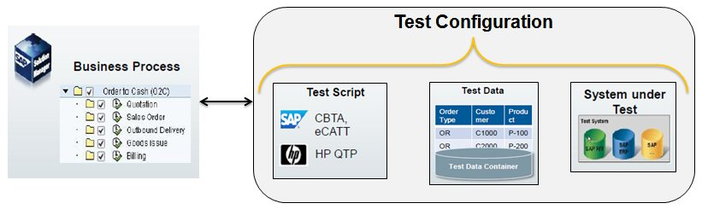
Ключевые преимущества
⦁ Конфигурационное тестирование полностью имитирует фактическое использование системы. ⦁ Позволяет своевременно выявить системные ошибки ПО в работе под разными конфигурациями, и, таким образом, предотвратить проблемы при работе с ним.

Slide 6
Порядок проведения тестирования
Подготовка — Составляется перечень конфигураций системы, при которых будет происходить тестирование. На практике часто невозможно описать всю совокупность конфигураций, при которых система будет использоваться. Поэтому проводится их приоритизация, и только самые важные конфигурации попадают в конечный список. Проведение — Производится тестирование системы на выбранных конфигурациях. Отчет – Компании клиенту предоставляется подробный отчет с перечнем дефектов и отклонений, обнаруженных в работе системы при каждом варианте конфигураций.

Slide 7
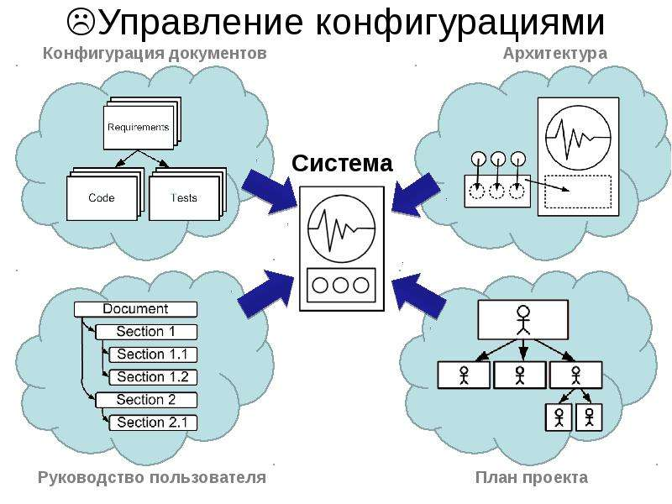
Этапы тестирования
Уже на начальном этапе становится очевидно, что чем больше требований к работе приложения при различных конфигурациях рабочих станций, тем больше тестов нам необходимо будет провести.
В связи с этим, рекомендуется, по возможности, автоматизировать этот процесс, так как именно при конфигурационном тестировании автоматизация реально помогает сэкономить время и ресурсы.

Slide 8
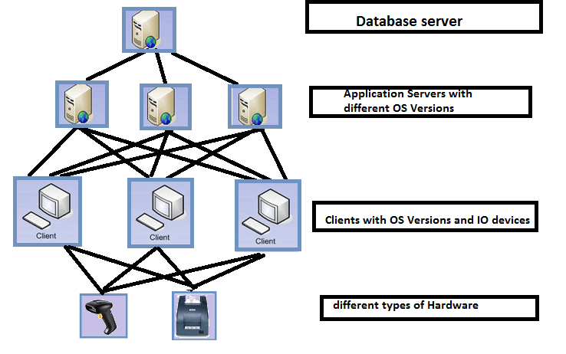
Типы тестирования
Тестирование конфигурации ограничено не только программным обеспечением, но и применимо к аппаратному обеспечению, поэтому оно также называется тестированием конфигурации оборудования, где мы тестируем различные аппаратные устройства, такие как принтеры, сканеры, веб-камеры и т. д., которые поддерживают тестируемое приложение.

Slide 9
Для чего проводится тестирование
Проверка приложения, чтобы определить, соответствует ли оно требованиям к настройке
Определить оптимальную конфигурацию тестируемого приложения.
Анализ производительности системы путем добавления или изменения аппаратных ресурсов, таких как балансировщики нагрузки, увеличение или уменьшение объема памяти, подключение различных моделей принтеров и т. д.
Анализ эффективности системы на основе определения приоритетов, насколько эффективно проводились испытания с использованием имеющихся ресурсов для достижения оптимальной конфигурации системы.
Проверка системы в географически распределенной среде для проверки эффективности работы системы.
Проверка того, насколько легко ошибки воспроизводятся независимо от изменений конфигурации.
Обеспечение того, насколько отслеживаемы элементы приложения, путем надлежащего документирования.
Проверка того, насколько управляемы элементы приложения на протяжении всего жизненного цикла разработки программного обеспечения.

Slide 10
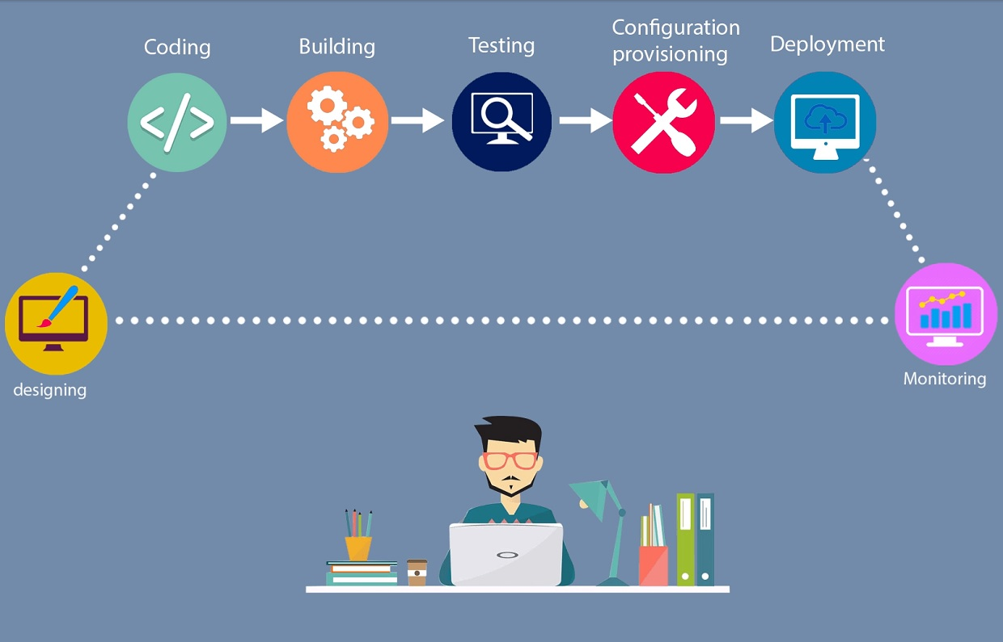
Как провести тестирование конфигурации
Есть два типа тестирования конфигурации:
Тестирование конфигурации программного обеспечения
Тестирование конфигурации оборудования

Slide 11
Тестирование конфигурации программного обеспечения
Тестирование конфигурации программного обеспечения - это тестирование тестируемого приложения с несколькими ОС, различными обновлениями программного обеспечения и т. д.
Тестирование конфигурации программного обеспечения занимает очень много времени, так как требуется время для установки и удаления различных программ, используемых для тестирования.
Один из подходов, которым следует тестировать конфигурацию программного обеспечения, является тестирование на виртуальных машинах.
Виртуальная машина - это среда, которая устанавливается на программное обеспечение и действует как физическое оборудование.
Этот процесс может быть выполнен за счет наличия нескольких виртуальных машин, что упрощает работу тестировщика.

Slide 12
Тестирование конфигурации оборудования
Тестирование конфигурации оборудования обычно проводится в лабораториях
Всякий раз, когда выпускается сборка, программное обеспечение должно быть установлено на всех физических машинах, на которых подключено оборудование, а тестовый пакет должен быть запущен на каждой машине, чтобы убедиться, что приложение работает нормально.
Для выполнения вышеуказанной задачи требуется значительное количество усилий для установки программного обеспечения на каждую машину, подключения оборудования и ручного запуска или даже автоматизации вышеуказанного процесса и запуска тестового пакета.
Кроме того, при выполнении тестирования конфигурации оборудования мы указываем тип оборудования для тестирования, и существует много компьютерного оборудования и периферийных устройств, которые невозможно запустить. Так что обязанностью тестировщика становится проанализировать, какое железо в основном используют пользователи и попытаться сделать тестирование исходя из приоритизации.

Slide 13

вывод
В программной разработке тестированию конфигурации должно быть уделено равное значение, как и другим типам тестирования.
Без проведения тестирования конфигурации трудно проанализировать оптимальную производительность системы, а также программное обеспечение может столкнуться с проблемами совместимости, на которых оно должно работать.

Slide 14
Спасибо за внимание!!1!

